Slide 1


ブレンディッドラーニング基本講座^{PERSOL 総合研究所}
集客課題の分析と改善策
現在30%の充足率を80-90%へ向上させるための戦略提案




2025年5月

Slide 7


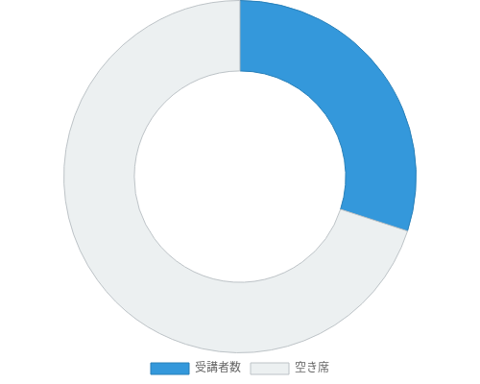
現状の課題分析
PERSOL 総合研究所
30%
主な課題
現在の充足率

想定ターゲット
大手企業（医薬‧サービス‧IT業界）の人材開発部門リーダー層およびプロ講師‧コンサルタント

ファネル内「検討〜申込」段階で離脱が多い
○
広告未実施、月1回のメルマガ配信のみで新規層へのリーチ不足

プロモーション動画が2年前の古い内容で訴求力不足

人材開発支援助成金の訴求が不十分で価格面の不安を払拭できていない
定員 20名 に対して 6名 程度の受講者
ブレンディッドラーニング基本講座：集客課題の分析と改善策

Slide 8






ファネル各段階での具体的な課題
PERSOL 総合研究所
認知‧興味段階
認知‧
興味
検討段階
×
広告未実施
×
講座紹介ページ内容が不十分
×
月1回のメルマガ配信のみ
×
プロモーション動画が2年前の古い内容
×
SEO対策が十分でない
×
受講者の声‧事例の共有不足
→
×
新規層へのリーチ機会不足
検討
×
メルマガ頻度が低く 疑問解消が弱い
×
従来手法の効果減退
→
申込転換段階
→
申込転換
×
講座ROIの訴求不足
×
助成金情報の埋没（受講料30-45%助成）
×
緊急性や限定感の演出不足

Slide 9
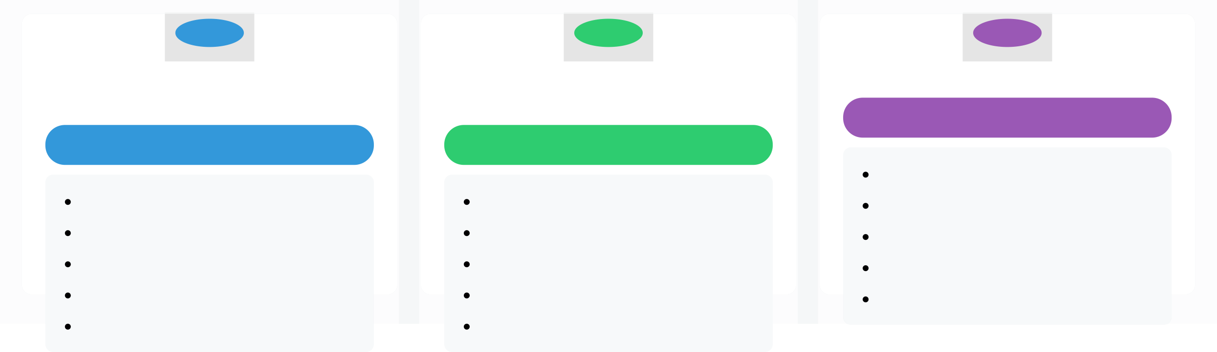
成功事例から 学ぶヒント
PERSOL 総合研究所

オンライン化と 参加ハードル低減

マーケティングの仕組み化
⧫
複数チャネル活用
成功ポイント
成功ポイント
成功ポイント
Facebook広告で新規層開拓
従来の対面研修をオンラインに切替え
MAツール導入でリード管理
セミナー情報プラットフォーム活用
地理的‧時間的制約が大幅に解消
見込み客リストの可視化
プレスリリース配信で認知拡大
地方在住者から の申込み急増
メール配信の最適化
休眠顧客へのアプローチ強化
定員充足率98%達成
4ヶ月でメール開封率45%達成
セミナー参加者1.5倍に増加
満足度90%以上を獲得
セミナーで200名のリード獲得
成功事例を本講座にも応用可能

Slide 10
集客拡大のための施策提案（全体戦略）
PERSOL 総合研究所
トップファネル
（認知拡大）
ミドルファネル
（興味喚起‧検討促進）
認知‧興味
○ SNS広告導入（Facebook）
✉ メルマガ頻度増加（月2回以上）
 業界団体‧協会との連携
 動画コンテンツ拡充
 プレスリリース配信
 ノウハウ提供型コンテンツ
 SEO対策強化
充足率目標
30%
→
80-90%
 外部サイトへの情報掲載
検討
ボトムファネル
（申込転換）
 個別相談強化
○ リマインドメール最適化
申込転換
 助成金情報強調（30-45%補助）
各施策をファネル段階別に最適化し、充足率向上を実現
❍ 残席‧特典訴求

Slide 11


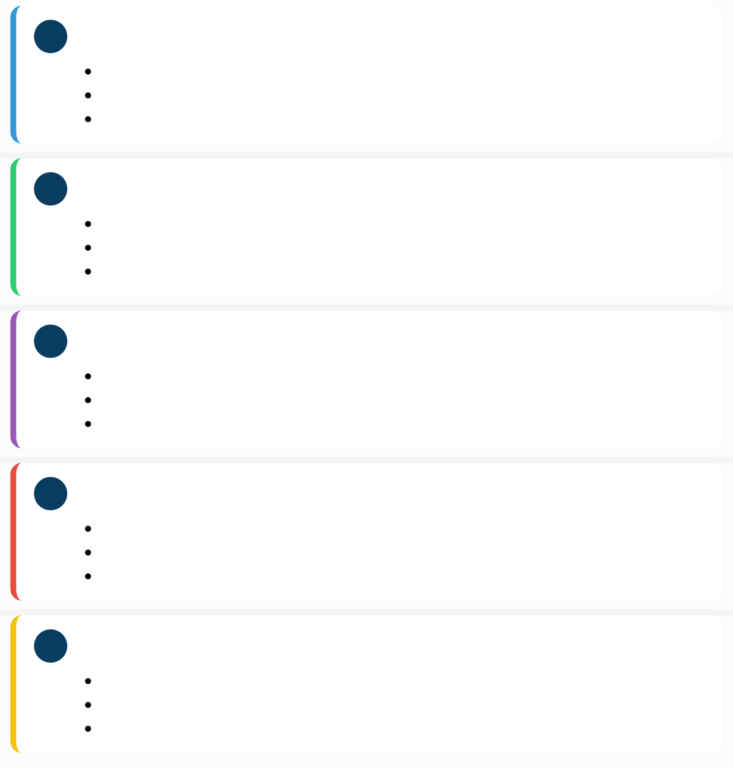
PERSOL 総合研究所
Webページ改定とSEO活用策
Before
1
価値提案の明確化
キャッチコピーを強化、行動喚起文言の追加助成金情報をアイキャッチとして目立たせる
「生成AI活用」など最新性を強調
2
コンテンツ充実と最新化
受講者の声‧具体的成果事例を追加 最新動画コンテンツを制作‧埋め込み
満足度データを可視化（「受講者の90%が満足」等）
申込み
※人材開発支援助成金対象講座です
3
CTAと申込動線の改善
申込ボタンを複数配置、目立つデザインに申込フローを簡略化、入力項目見直し
個別相談予約ボタンを追加し選択肢を提供
After
生成AI時代の最新研修デザインを2日で習得
4
SEO記事による流入増
ターゲット検索キーワードでコンテンツ制作
「研修設計 オンライン 成功事例」等の記事作成ブログから LP（講座ページ）への導線設計
 助成金利用で受講料最大45%補助
▶ 動画
 今すぐ 申込む
 個別相談予約
外部サイトでの露出
セミナー集客サイト（Peatix等）への掲載 TECH PLAY、セミナーBiZなどの活用
外部から の流入を自社LPへ誘導
5
 ページ訪問から の申込転換率向上で定員充足率80-90%を実現
ブレンディッドラーニング基本講座：集客課題の分析と改善策

Slide 12




オンラインイベント‧動画コンテンツの活用
PERSOL 総合研究所

オンラインイベント活用

動画コンテンツ活用
 無料ウェビナーの定期開催
講座本編の前に無料のオンラインセミナーを定期開催し、見込み客のリスト化と申込みへの橋渡しを実現
 動画ライブラリの構築
短尺動画を複数制作し、WebサイトやSNSで公開して新規ファン層にリーチ

3分講座紹介
講座の概要と特徴

講師インタビュー
人柄と専門性をアピール

受講者の声
具体的な成果事例
▶
 LIVE
最新ラーニングデザイン動向
 録画コンテンツのリード獲得活用
30-60分の無料セミナー
講座講師やゲスト専門家が登壇
 登録
特別動画を視聴するには
▶
 LIVE
メールアドレスを入力
 視聴する
▶
【特別公開】AI時代の研修設計Tips
ブレンディッドラーニング成功事例
実践事例共有セミナー
受講後の具体的効果を紹介
 登録
 効果：
新規リードの獲得（メール登録）講師の人柄‧熱意の視覚的伝達
新規層にもリーチ可能なSNSシェア
 効果：
見込み客のリスト化
終了後のフォローメールで本講座へ誘導質疑応答で潜在ニーズの把握が可能
ブレンディッドラーニング基本講座：集客課題の分析と改善策

Slide 13


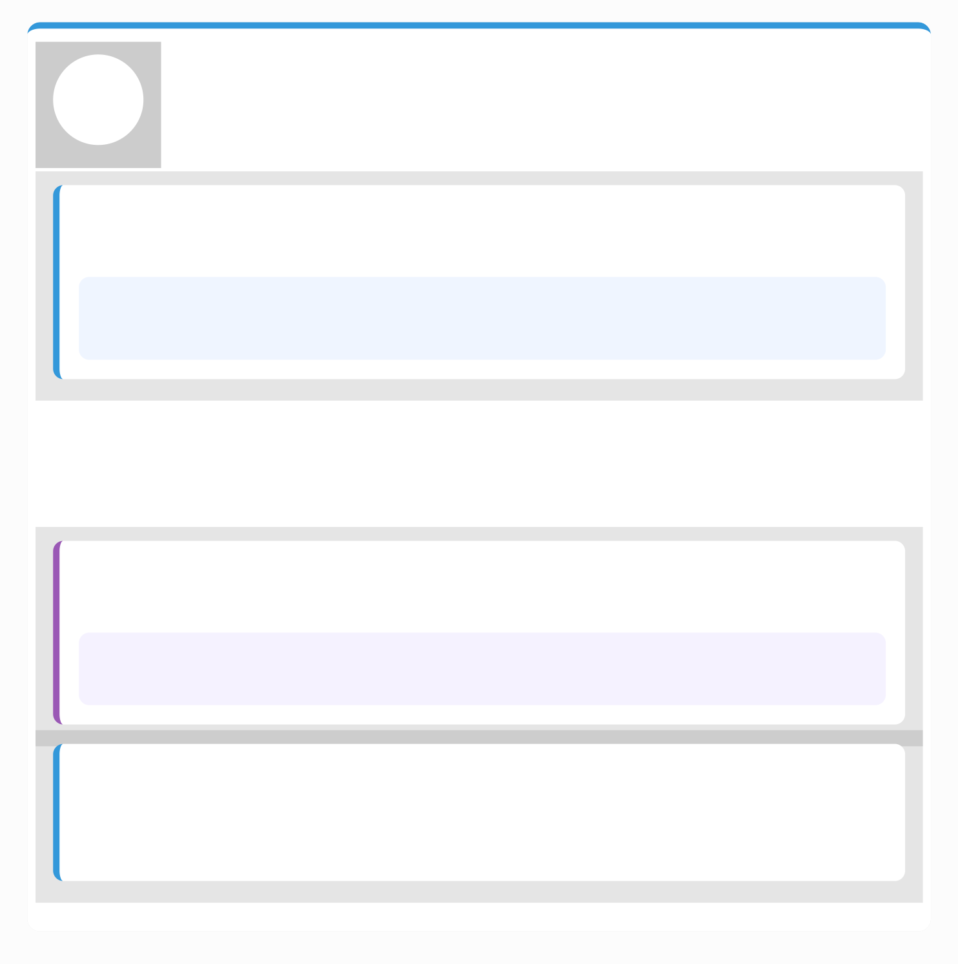


コミュニティ醸成策
PERSOL 総合研究所

共催イベントの活用

活動効果
 業界パートナーとの共催
関連企業や団体と協力し、オンラインイベント実施で他社顧客基盤にリーチ
 新規顧客層の開拓
共催パートナーの顧客基盤を通じて、単独では接点のなかった層にリーチ

企業研修DXフォーラム
HR系メディアと共催のオンラインイベント
♥ ロイヤルティ向上
既存見込み客‧受講者との継続的な関係構築により講座の付

加価値を向上
ファンコミュニティ醸成
 自発的な口コミ効果
ファン化した受講者が同僚や知人に講座を推薦し、自然な集客を促進
 ユーザーファン交流イベント
受講生OBを招いた定期交流会で実践事例共有と継続的関係構築
ブレンディッドラーニング実践共有会
受講者の成功事例発表と最新情報アップデート
 継続的学習機会
修了後もサポートがある安心感を提供し、応用編への参加意欲を喚起
# SNSでのファン拡大
 ↑
「学びのDX研究会」グループ
研修設計の悩み相談や記事共有の場を提供
 期待効果：
中長期的にブランドロイヤリティを向上させ、定員の安定的充足と関連サービスへの波及効果を実現
ブレンディッドラーニング基本講座：集客課題の分析と改善策

Slide 14







年間プロモーション計画
PERSOL 総合研究所

5〜7月
初期立て直し期


⭐
初期立て直し期
集客拡大‧加速期
フォロー‧定着期
認知拡大とLP改善を最優先
本格的に集客数を伸ばす期間
次年度への布石を打つ時期
 LPリニューアル

コンテンツマーケティング強化

受講生コミュニティキックオフ

8〜11月
集客拡大‧加速期
新プロモーション動画公

開
 大型共催イベント開催
 OB交流会実施
 無料ウェビナー実施
✉
メールナーチャリング実施
 特別ウェビナー開催
 プレスリリース配信
⬧ 次年度スケジュール発表
# SNS発信頻度向上
⭐
12〜3月
フォロー‧定着期
 Facebook広告試験運用
ケーススタディ資料作

成‧配布
 目標：80〜90%充足
 目標：充足率50%以上
 目標：定員ほぼ満了

Slide 15



まとめと
今後
のアクション
PERSOL 総合研究所
 まとめ
 今後のアクション
集客課題解決の主要ポイント
優先度の高い具体的な実施項目

ファネル全段階での総合的アプローチ
認知‧検討‧申込の各段階に最適化された施策を実施
✒
LP改善とプロモーション動画更新
価値提案の明確化と最新コンテンツの制作
即時〜1ヶ月
オンライン講座の強みを活かした施策
地理的制約がない利点を訴求し全国から の集客を実現

無料ウェビナー企画立案と実施
テーマ設定、集客、運営体制の確立

1〜2ヶ月
既存資産の最適化と新規施策の導入
LPや動画コンテンツの刷新と新たなチャネル開拓のバランス
✉
メールマーケティング強化
配信頻度増加とコンテンツ改善

1〜3ヶ月

ファンコミュニティの醸成
持続的な集客と満足度向上のための関係構築
 目標達成マイルストーン

7月までに充足率50%
初期施策の効果検証ポイント

段階的な成長戦略
即効性のある施策と中長期的な取り組みの両輪で安定的な充足へ

年内に充足率80%以上
主要施策の展開完了

次年度初回は満席
定期的なPDCAサイクルによる継続的改善
ブレンディッドラーニング基本講座：集客課題の分析と改善策

